Slide 1
静态相对定位数据处理流程
数据采集
数据传输
预处理
网平差
基线解算

Slide 2
数据预处理
①数据传输：接收机→电脑
②数据分流：观测值、星历、电离层、测站
③统一数据文件格式：记录格式、类型、采样率、数据单位
④卫星轨道与钟差的标准化
⑤探测周跳、修复载波相位观测值。
⑥对观测值进行必要改正

Slide 3
1. 基线解算的类型
单基线解
多基线解（时段法）
多站整体解（绝对坐标）
2
1
3
2
1
3

Slide 4
2. 单基线解算的过程
数据导入（观测值、星历、气象元素、测站信息等）
数据预处理（周跳探测与修复、形成差分观测值）
组成观测方程（待定参数包括基线向量、整周模糊度等）
平差解算（待定参数包括基线向量、整周模糊度等）
剔除或修复
是否存在劣质观测值或小周跳
能否确定整周模糊度参数
确定基线向
量的浮动解
确定基线向量的固定解

Slide 5
3. 利用基线解算软件解算基线向量的过程
数据导入（观测值、星历、气象元素、测站信息等）
检查测站信息、设定测站的近似坐标或已知坐标
设定基线解算的控制参数（包括时间段、卫星、各类限值、处理方法等）
自动解算
是否满足质量要求
（根据同/异步环闭合差、RMS、RATIO、RDOP等指标
、
END

Slide 6
基线解算条件（参数）设置
卫星高度角
较低
信号强度太弱、信噪比较低→信号失锁；
传输路径受较大的大气折射影响→整周模糊度搜索失败
较高
卫星数的不足
卫星图形强度欠佳
采样间隔
基线处理时可从观测数据中选取部分数据(采样)处理；
有效历元
通过查看基线详解，对经常失锁的卫星或者历元段过短的数据进行剔除。
Notes:
设置适当的基线解算条件（参数）：卫星高度角、采样间隔、有效历元等参数
高度截止角的影响
观测较低仰角的卫星有时会因为卫星信号强度太弱、信噪比较低而导致信号失锁，或者信号在传输路径上受到较大的大气折射影响，而导致整周模糊度搜索的失败。但选择较大的卫星高度角可能出现观测卫星数的不足或卫星图形强度欠佳，因此同样不能解算出最佳基线。
采样间隔
接收机数据采集采样间隔（1秒-几分钟）
基线处理时可从中选取部分数据采样处理；
观测时间较短的基线，可适当缩短采样间隔；

Slide 7
观测成果（基线）检查
每个时段同步边观测数据的检核
重复观测边的检核
同步观测环检核
异步观测环的检核
Notes:
野外观测资料检查

Slide 8

同步观测边（基线）的检核
基线方差比（ratio）
整周模糊度分解后，次最小RMS与最小RMS的比值；
RATIO反映了所确定出的整周未知数参数的可靠性；
基线在 10 公里以内，基线方差比大于 3.0，可以认为符合等级控制网要求，基线较长或等级要求较低，可以放宽要求，如>2.0
均方差（rms）

Slide 9
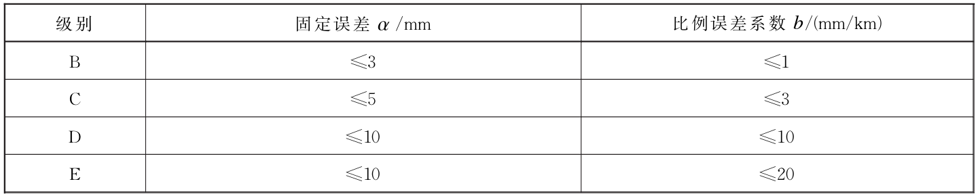
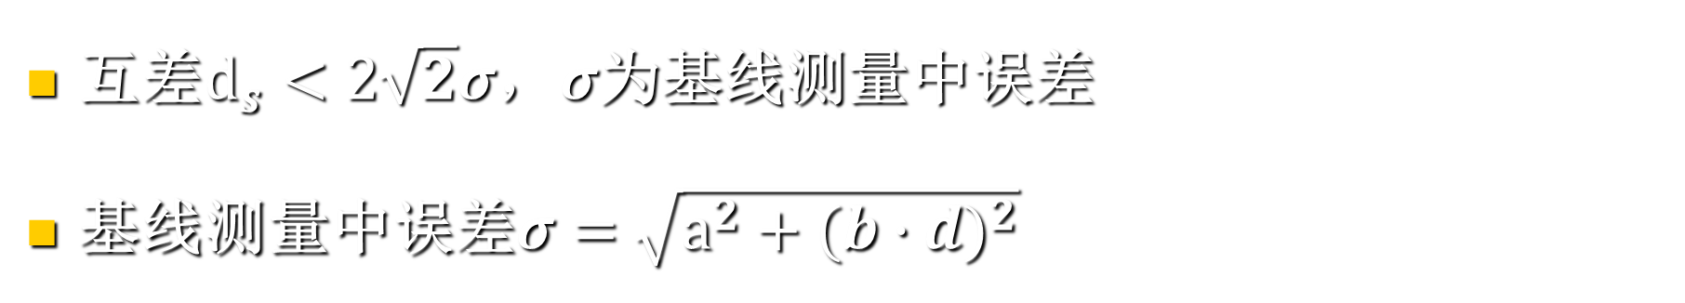
重复基线边
互差$d_{s}<2\sqrt{2}σ$，$σ$为基线测量中误差
基线测量中误差$σ=\sqrt{a^{2}+{(b∙d)}^{2}}$
a ─固定误差，单位为毫米（mm）；
b ─比例误差系数，单位为毫米每千米（mm/km）；
d ─基线长度，相邻点间距离，单位为千米（km）。
a

Slide 10
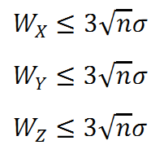


异步环、附合线路闭合差
总闭合差
分量闭合差
=
n ——闭合环中的边数；
𝜎——相应级别规定的基线向量的测量中误差（d按平均边长计算）
$$σ=\sqrt{a^{2}+{(b∙d)}^{2}}$$

Slide 11
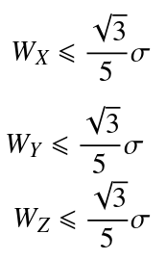

同步环闭合差
三边同步环
总闭合差
$$\frac{\sqrt{3n}σ}{15}$$
=
分量闭合差
n ——闭合环中的边数；
𝜎——相应级别规定的基线向量的测量中误差（d按平均边长计算）
$$σ=\sqrt{a^{2}+{(b∙d)}^{2}}$$

Slide 12
GPS网平差
一、GPS网平差的类型
无约束平差、约束平差和联合平差
GPS高程处理

Slide 13
二、无约束平差、约束平差和联合平差
1. 无约束平差
定义：GPS网的无约束平差指的是在平差时不引入会造成GPS网产生由非观测量所引起的变形的外部起算数据。常见的GPS网的无约束平差，一般是在平差时没有起算数据或没有多余的起算数据。
作用：评定GPS网的内部符合精度，发现和剔除GPS观测值中可能存在的粗差；得到GPS网中各个点在WGS-84系下经过了平差处理的三维空间直角坐标；为将来可能进行的高程拟合，提供经过了平差处理的大地高数据。

Slide 14
2. 约束平差
定义：GPS网的约束平差指的是平差时所采用的观测值完全是GPS观测值（即GPS基线向量），而且，在平差时引入了使得GPS网产生由非观测量所引起的变形的外部起算数据。
作用：确定所需坐标系下的坐标。
3. 联合平差
定义： GPS网的联合平差指的是平差时所采用的观测值除了GPS观测值以外，还采用了地面常规观测值，这些地面常规观测值包括边长、方向、角度等观测值等。
作用：确定所需坐标系下的坐标。

Slide 15
GPS高程
一、高程系统
WGS-84大地高（H₈₄）
正常高（Hr）
ζ=H₈₄ - Hr
地球表面
H
γ
H
84
ζ
似大地水准面
参考椭球面

Slide 16
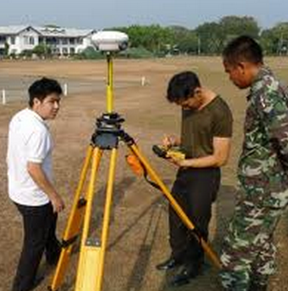
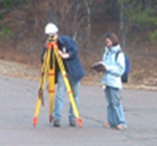

GPS水准
高程异常的求算
ζ为似大地水准面差距
1
2
i
…
n
Notes:
思考讨论

Slide 17
GPS水准
1、根据具有高程异常的点求算多项式系数
2、根据求得的多项式计算其他点的高程异常
3、根据GPS测量的正常高及计算得到的高程异常计算正常高
1
2
i
…
n
Notes:
思考讨论

